Slide 1

KHOÁ HỌC PHP CƠ BẢN
CSS – Dàn trang với Flexbox
Giảng viên: Nguyễn Viết Mạnh

Slide 2
Nội dung
Khái niệm
Cấu trúc Flexbox
Các thuộc tính CSS của Flexbox
Thực hành

Slide 3
Khái niệm
Flexbox – CSS Flexible Box Layout Module
Là 1 cơ chế dàn trang (layout) dạng Grid mà không cần sử dụng CSS float
Giúp cho việc dàn trang đỡ mất nhiều công sức hơn so với float

Slide 4
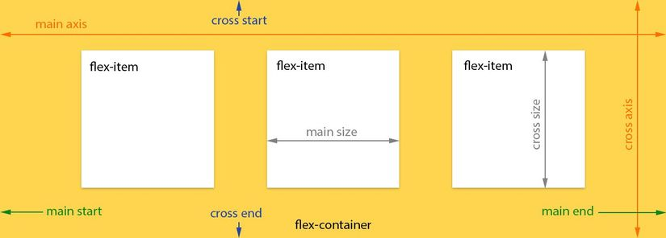
Cấu trúc
Flex-container
Flex-item
Main axis
Main start, main end

Slide 5
Các thuộc tính CSS
display: flex
Áp dụng cho flex-container
Cấu trúc của 1 hệ thống flex
<div class="flex-container">
<div class="item item1">1</div>
<div class="item item2">2</div>
<div class="item item3">3</div>
</div>

Slide 6
Các thuộc tính CSS
Flex-direction
Đổi trục/hướng cho flex-container
Các giá trị hay sử dụng: row(mặc định) | row-reverse | column | column-reverse;

Slide 7
Các thuộc tính CSS
Flex-wrap
Quy định các flex-item có bị tràn xuống hay không khi độ dài các item vượt quá khung của flex-container
Các giá trị hay sử dụng: nowrap(mặc định) | wrap;

Slide 8
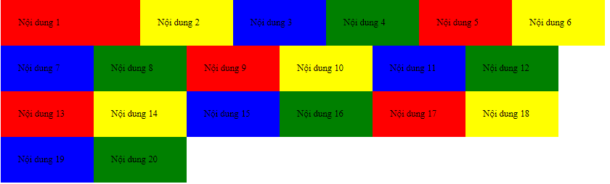
Các thuộc tính CSS
Flex-grow
Set độ co giãn của các flex-item khi độ rộng của flex-container tăng lên, theo tỉ lệ giữa các flex-item khác
Giá trị mặc định: 0 – không tự động co giãn
Ví dụ
.item1 {flex-grow: 2}

Slide 9
Các thuộc tính CSS
Flex-shrink
Ngược lại với flex-grow, css này set độ co giãn của các flex-item khi độ rộng của flex-container giảm xuống
Giá trị mặc định: 1 – tự động co giãn

Slide 10
Các thuộc tính CSS
Flex-basis
Set kích thước cho flex-item
Cách viết gộp css cho flex-grow, flex-shrink, flex-basis
flex: flex-grow | flex-shrink | flex-basis

Slide 11
Các thuộc tính CSS
Justify-content
Thiết lập vị trí bắt đầu cho flex-container
Các giá trị hay dùng: flex-start (mặc định) | flex-end | center

Slide 12
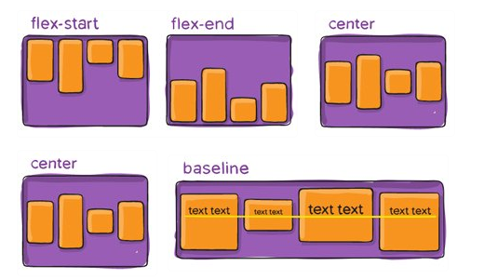
Các thuộc tính CSS
Align-aitems
Thiết lập vị trí hiển thị của các flex-item theo hướng của flex-container
Các giá trị hay dùng: flex-start (mặc định) | flex-end | center

Slide 13
Các thuộc tính CSS
Order
Thiết lập thứ tự hiển thị của các flex-item
Giá trị mặc định: 0

Slide 14
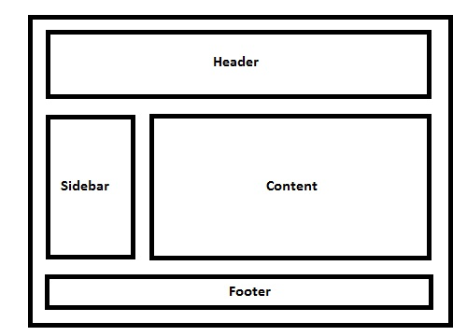
Thực hành
Xây dựng layout sau sử dụng Flexbox

Slide 15
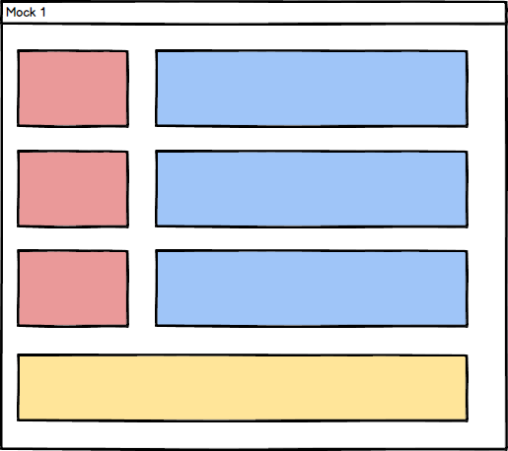
Thực hành
Xây dựng layout sau sử dụng Flexbox

